Slide 2
业务架构
报修投诉 访客预约 智慧派车 会议室预定 工位管理 资产盘点 物资保障 应急管理 培训中心 问卷调查 活动报名
智慧食堂 小卖部 美发预约 咖啡约吧 ……
数据总线
业主后勤
（服务请求）
物业运营服务中心
物业金服APP
服务板块
虚拟钱包
业务架构
IT architecture
物业服务
（服务响应）
任务总线
档案中心
客服中心
工程中心
招商中心
巡更中心
数据中心
感知层
（传感物联）
物联监控中心
配电室 给排水 空调 电梯 消防
485/Lora/5G/…
设备机房
水浸 温度 湿度 压力 AI视频识别
传感器
智能网关

Slide 3
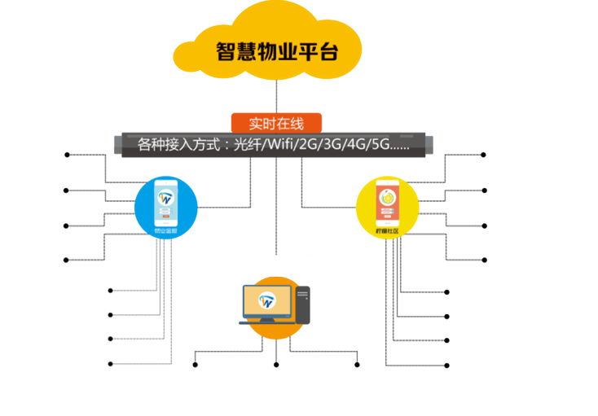
功能架构-后勤+物业 无缝衔接
业主端和物业端 无缝衔接
Intelligent car dispatching
数据安全
华为云备份策略
设备维护
报修投诉
互 动
客服中心
访客预约
业主 物业
上门维修
物业金服
业主端
公务派车
内部报修
PC管理端
会议室预定
招商合同
智慧食堂
开 放
保安保洁
美发预约
专业机构接入
外包维修
咖啡约吧
品质巡查
商城小卖部
档案中心
客服中心
工程中心
巡更中心
招商中心

Slide 4
物业+后勤
报修投诉
自动派单
上门维修
内部报修
访客预约
设备巡检
维修保养
外包维修
物料库存
保安巡更
保洁巡更
餐饮留样
品质巡查
物品放行
应急管理
公文批阅
考勤打卡
费用报销
监管大屏
特殊作业
智慧派车
会议室预定
招商合同
财务收费
自助开票
工位管理
智慧食堂
小卖部
美发预约
咖啡约吧
智慧培训
问卷调查
活动报名
资产盘点
智慧派梯
+

Slide 5
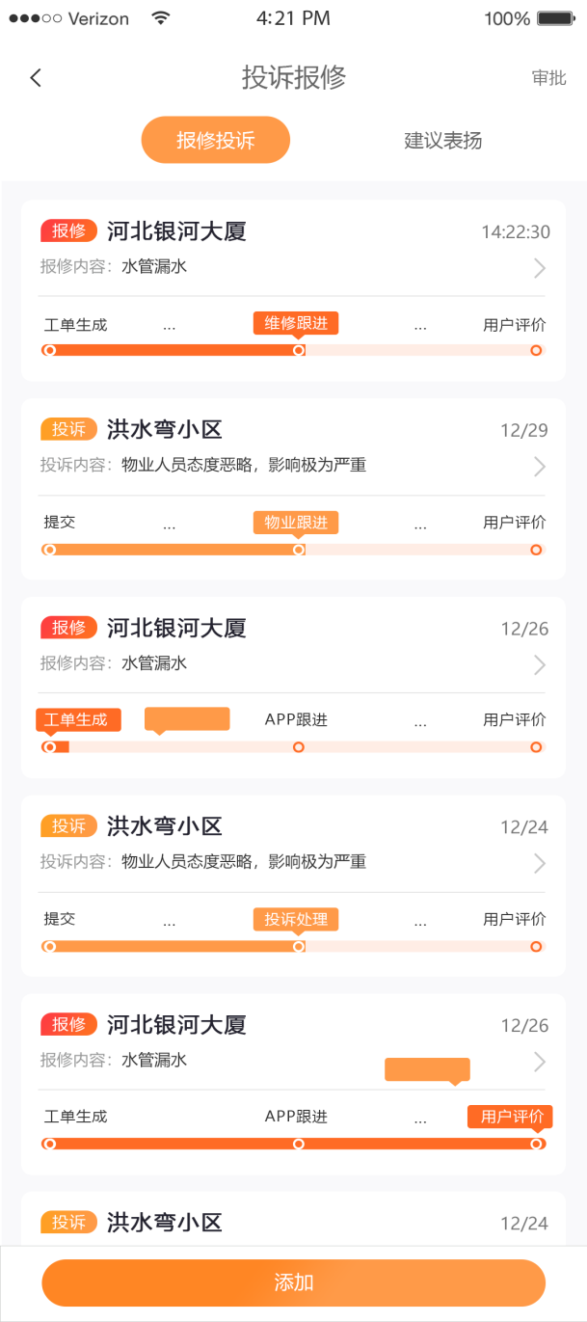
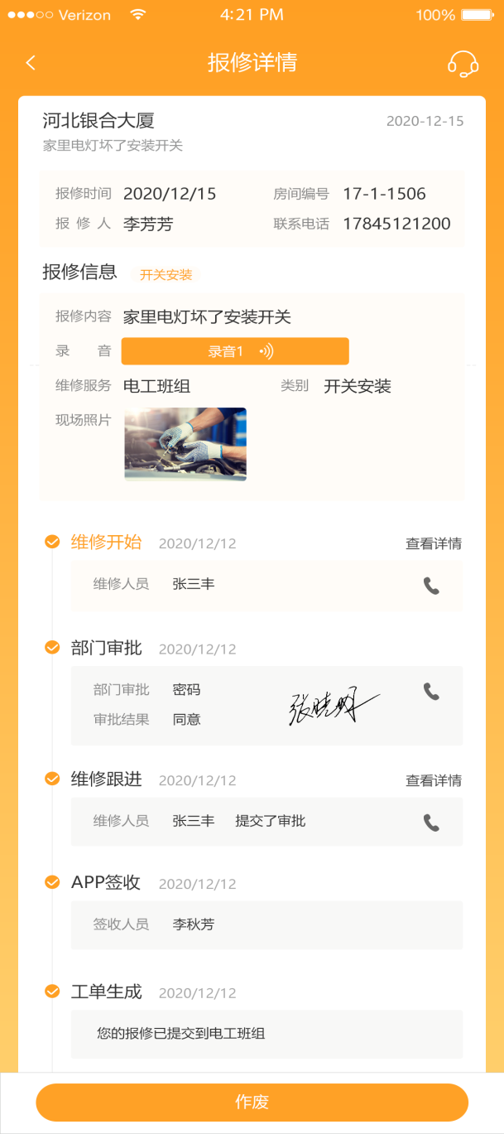
报修投诉
报修投诉
Repair and repair
透明化工单时间轴进度
业主多角度客观评价
拍照、语音、文字、电话多种报修方式
费用、物料明晰公开

Slide 6
维修流程
报修维修 流程
Repair and repair
客服受理
电话受理
下发/指派
指派工种
签收
查看详情
仓库取料
内部报修
处理过程
完成总结
完工
客服回访
业主评价
未完跟进
业主报修
协助人
现场拍照
客服指派
主管转派
自动派单
抢单
您有新的报修，请及时处理！

Slide 7
自动派单
自动派单 报修类型关联维修工种
Automatic dispatch
业主
报修
内部
报修
报修类型
自动
派单
工种抢单
报修类型关联工种

Slide 8
物料库存
物料库存 物料/办公用品
Material inventory
物料
用品
入库单
出库单
库存
盘点
库存
查询
入库 审批
入库退货 流程
出库 审批
出货退库 流程
审批流程：启用/关闭

Slide 9
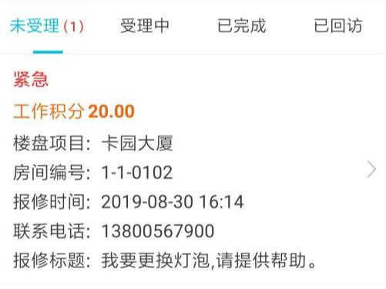
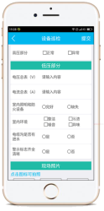
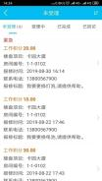
维修抢单
维修抢单 签收
Sign for
抢单签收
09:26
维修完成
09:43
客服回访
09:46
共用时21分钟

Slide 10
工单时间轴
工单时间轴 提升服务效率
Worksheet timeline
业主 报修
内部 报修
巡检 异常
客服中心
00:30
工单生成=计时开始
08:31工单 生成
08:36 维修 抢单
08:32客服 受理
08:35指派 工种
08:46维修中
维修 跟进
08:59维修 完成
待处理
09:03电话 回访
用户 评价
非正常完结
继续 跟进
09:10完结

Slide 11
工单预警
报修投诉
内部报修
没人受理没人处理处理超时
工单预警 降低监管成本
Work order warning
总经理
3分钟后
3分钟后
3分钟后
副总经理
部门主管
报送

Slide 12
外包维修
客服中心 外包维修
Outsourcing mainten
发起报修
外包单位
人工费
审核
部门审核
领导审核
处理过程
签字确认
完工
业主评价
现场拍照
事企单位
所需材料
柠檬社区
后台导出报表

Slide 13
招商合同
招商管理 合同续约提醒
contract management
合同条款
合同双方
计费方案
方案审核
财务主管
开始/结束日期
或招商主管
生成应收
应收明细
欠费清单
合同期限
……
计费公式
优惠活动
合同金额
到期提醒
续约提醒
终止合同

Slide 14
计费方案
费用项目
计费公式
计费周期
计费起始类型
=计费方案
自然年月
物业费
车位费
物业费=每平米1.5元×建筑面积
按月
起始日期
物业费计费方案
车位费计费方案
房租金
取暖费
取暖费=每平22元×0.85×建筑面积
按半年
按年
按次
取暖费计费方案
计费方案 批量设置
Setting up a batch charging scheme

Slide 15
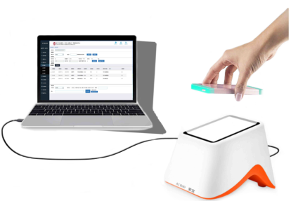
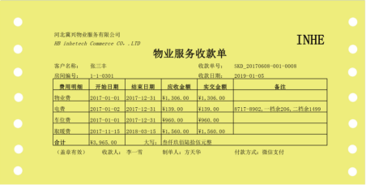
扫码付款
前台收银 扫码付款
Cashier / cost statistics
收款单号：SKD-20190315-001-0020

Slide 16
自助开票
自助开票 设有启用开关
Online invoicing
启用 云开票
启用开 专票
启用 换开发票
设置换开发票时限（默认30天）
设置换开发票次数（默认1次）
交费
成功
立即
开票
开票
信息
开票
完成
发送
邮箱

Slide 17
设备管理
设备 维修 巡检 保养 第三方强制检测
Maintenance Patrol Maintenance Third Party Forced Inspection
设备维修
设备巡检
设备保养
第三方检测

Slide 18
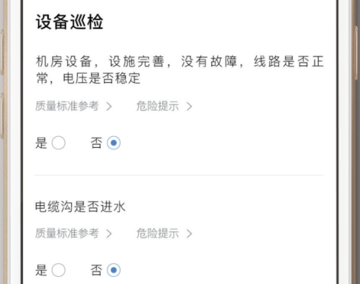
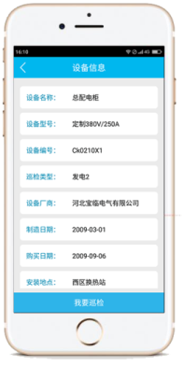
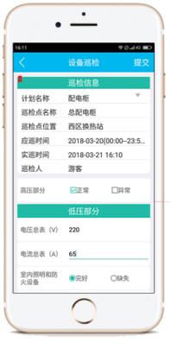
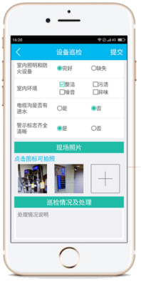
巡检/保养
巡检 现场扫码
Scanning inspection on site

Slide 19
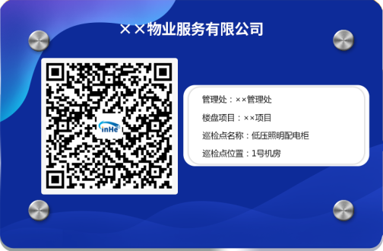
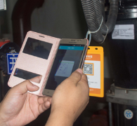
支持离线巡检
二维码标签 颜色管理；离线巡检
Two-dimensional code label
下载
离线巡检
上传

Slide 20
知识库
知识库 员工离职 经验留下
knowledge base
客服派发
维修签收
处理方法
故障发现
维修完成
确诊故障
知识库
企业持续成长
降低诊断难度
减少培训成本
减少对人依赖
形成知识资产
故障分析
决策推荐
易坏配件
诚信厂家
故障原因

Slide 21
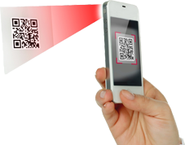
保安/保洁巡更
巡更 扫码拍照
Application scenario
秩序巡更
保洁巡更
区域巡更
消防巡更
录入巡更点，系统可自动生成二维码标签。

Slide 22
巡更过程
巡检巡更 过程
Patrol process
到达巡更点
扫描二维码
现场拍照
只能现拍
提交任务
支持离线
巡检计划提醒
9:10～10:10 A区西南角
16:30～17:30 C区东北角
查看任务项
执行任务
现场留痕
自拍打卡
巡检异常
异常工单
同步数据

Slide 23
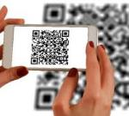
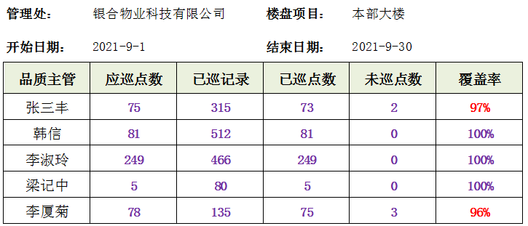
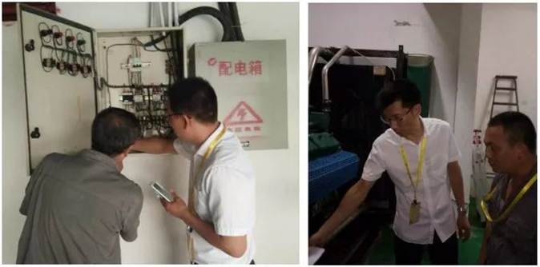
品质巡查
品质巡查 现场扫码 查看历史
Inspection statistics
现场扫码
查看该点巡检历史
合格
整改

Slide 24
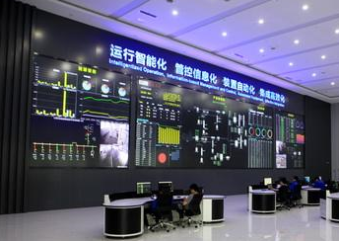
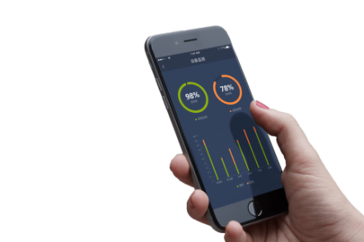
设备物联
物联场景
Intelligence Alliance
供配电
给排水
电梯
空调
消防
餐厅
会议室

Slide 25
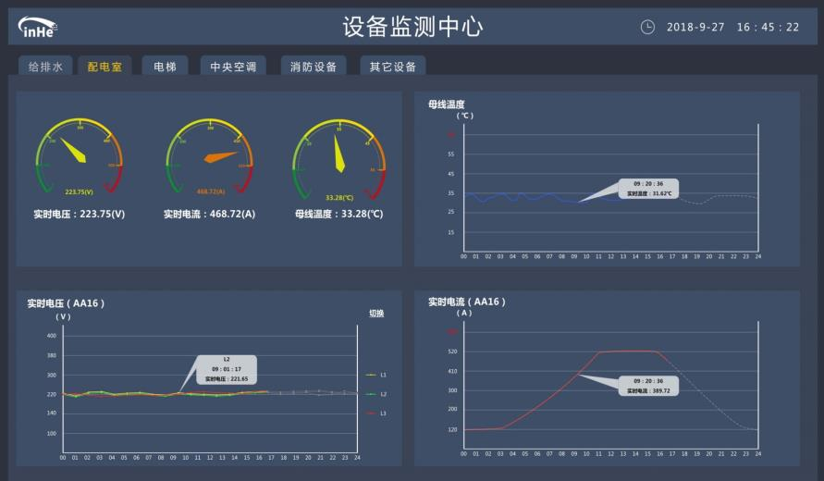
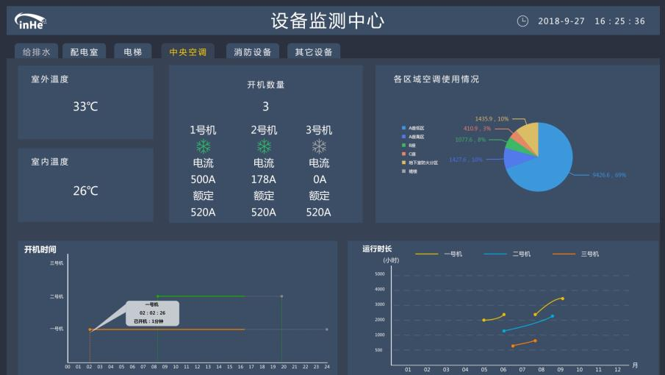
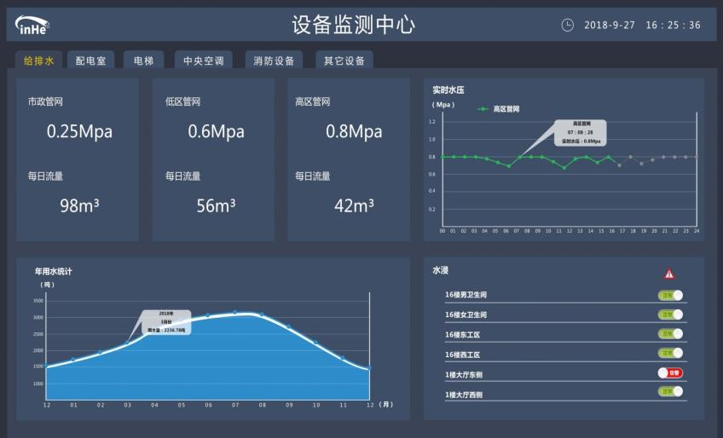
设备监测
物业金服
设备监测 设备运行
Equipment monitoring

Slide 26
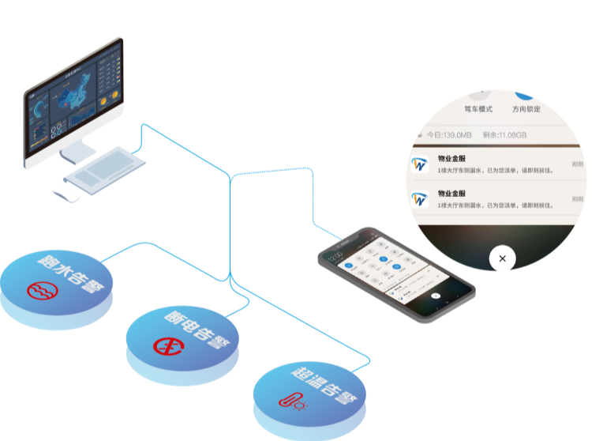
自动报警
故障报警 10秒到达
Intelligent work order
自动派单

Slide 27
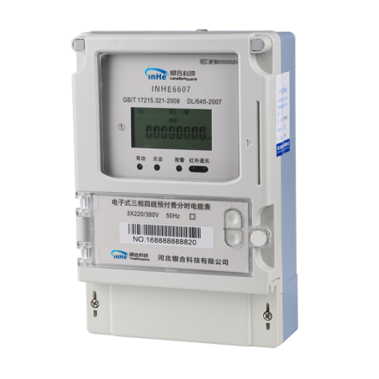
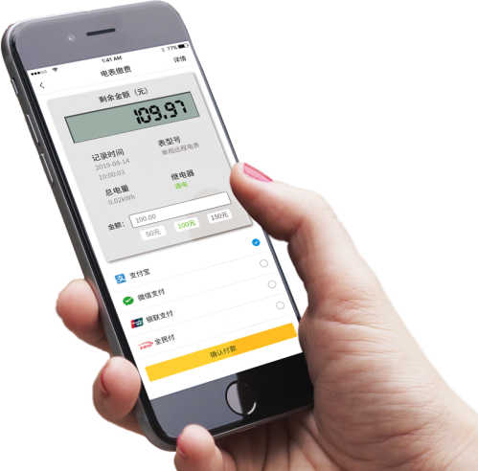
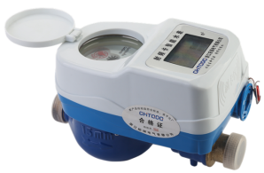
智能水电表
智能水电表 远程关闭 手机交费
smart meter

Slide 28
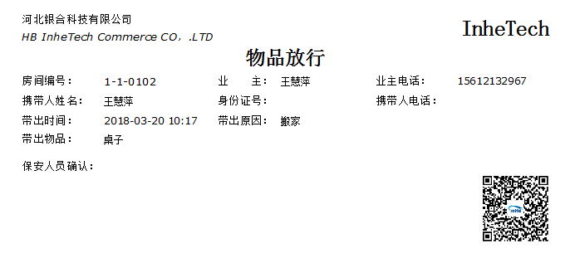
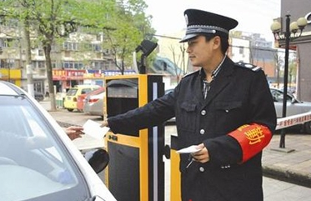
物品放行
物品放行 确认真伪
Articles release
客服审核
放行单
保安验真
放行确认
业主申请
历史追溯

Slide 29
应急管理
应急管理 流程
Contingency management
应急报事
推送报警
预案处理
事件总结
文字描述
音频视频
现场照片
消息推送
手机短信
语音电话
漏水预案
断电预案
极端天气
事件经过
预案补充
经验总结

Slide 30
特殊作业
特殊作业 流程
Special assignments
动火申请
高空作业申请
临时用电作业申请
受限空间作业申请
吊装作业申请
盲板抽堵作业申请
动土作业申请
申请
填报
现场
检查
安全
交底
审批
签字
完工
验收

Slide 31
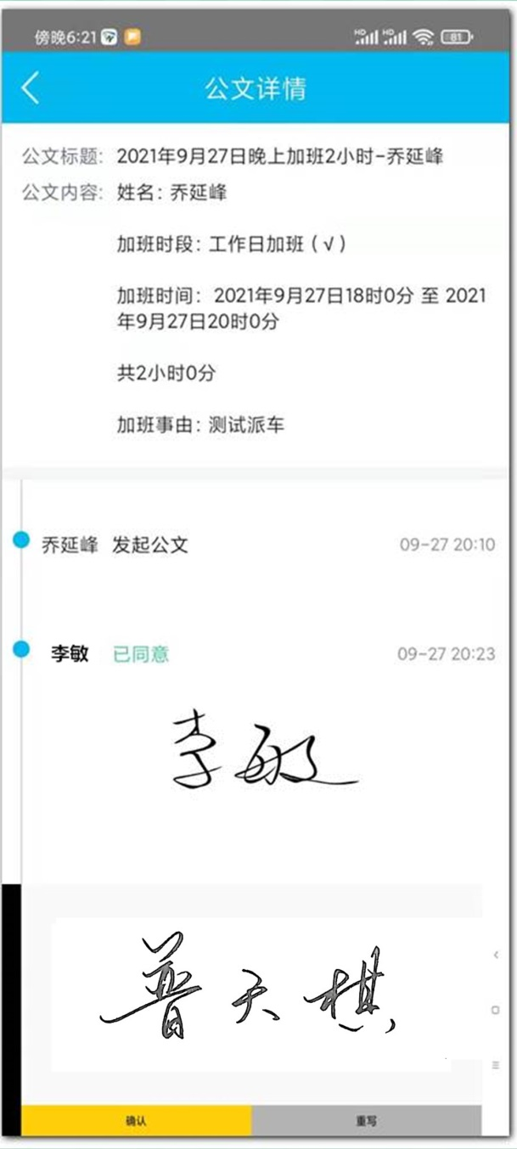
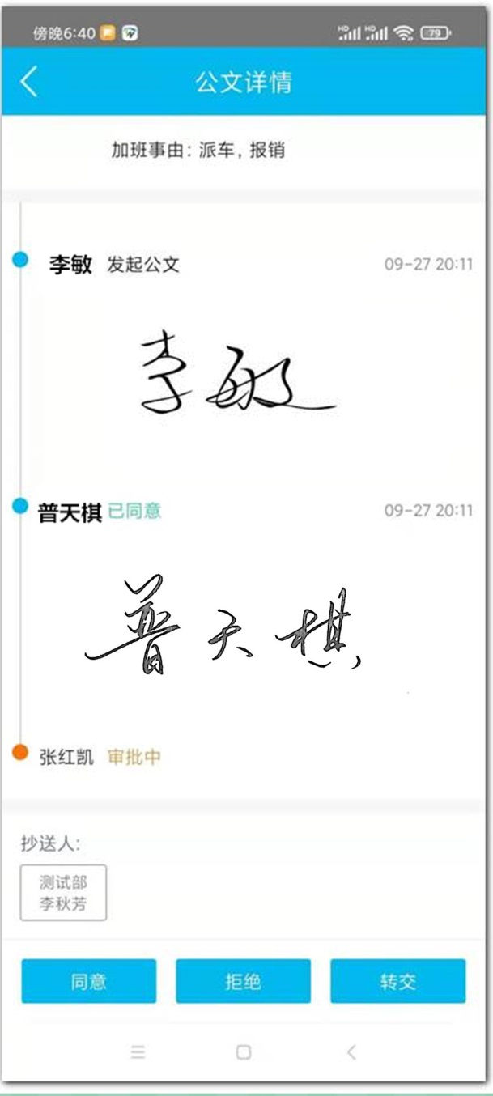
公文批阅
公文批阅 审批流程
Interface display
发起 公文
审批 流程
手写 签名
自动 归档

Slide 32
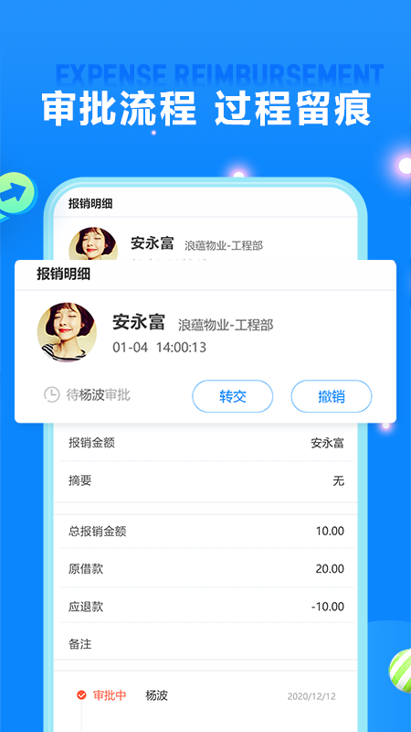
费用报销
费用报销 票据拍照上传
Bill photo upload
费用 报销
审批 流程
手写 签名
票据 拍照

Slide 33
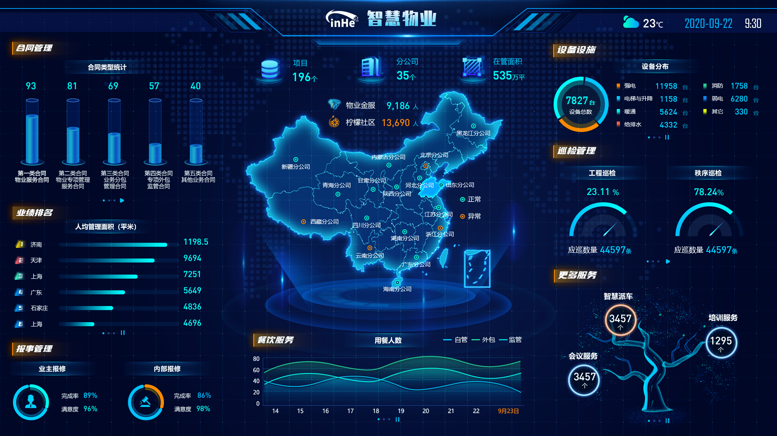
监管大屏

Slide 34
后勤服务
智慧派车
会议室预定
招商合同
财务收费
自助开票
工位管理
智慧食堂
小卖部
美发预约
咖啡约吧
智慧培训
问卷调查
活动报名
资产盘点
智慧派梯

Slide 35
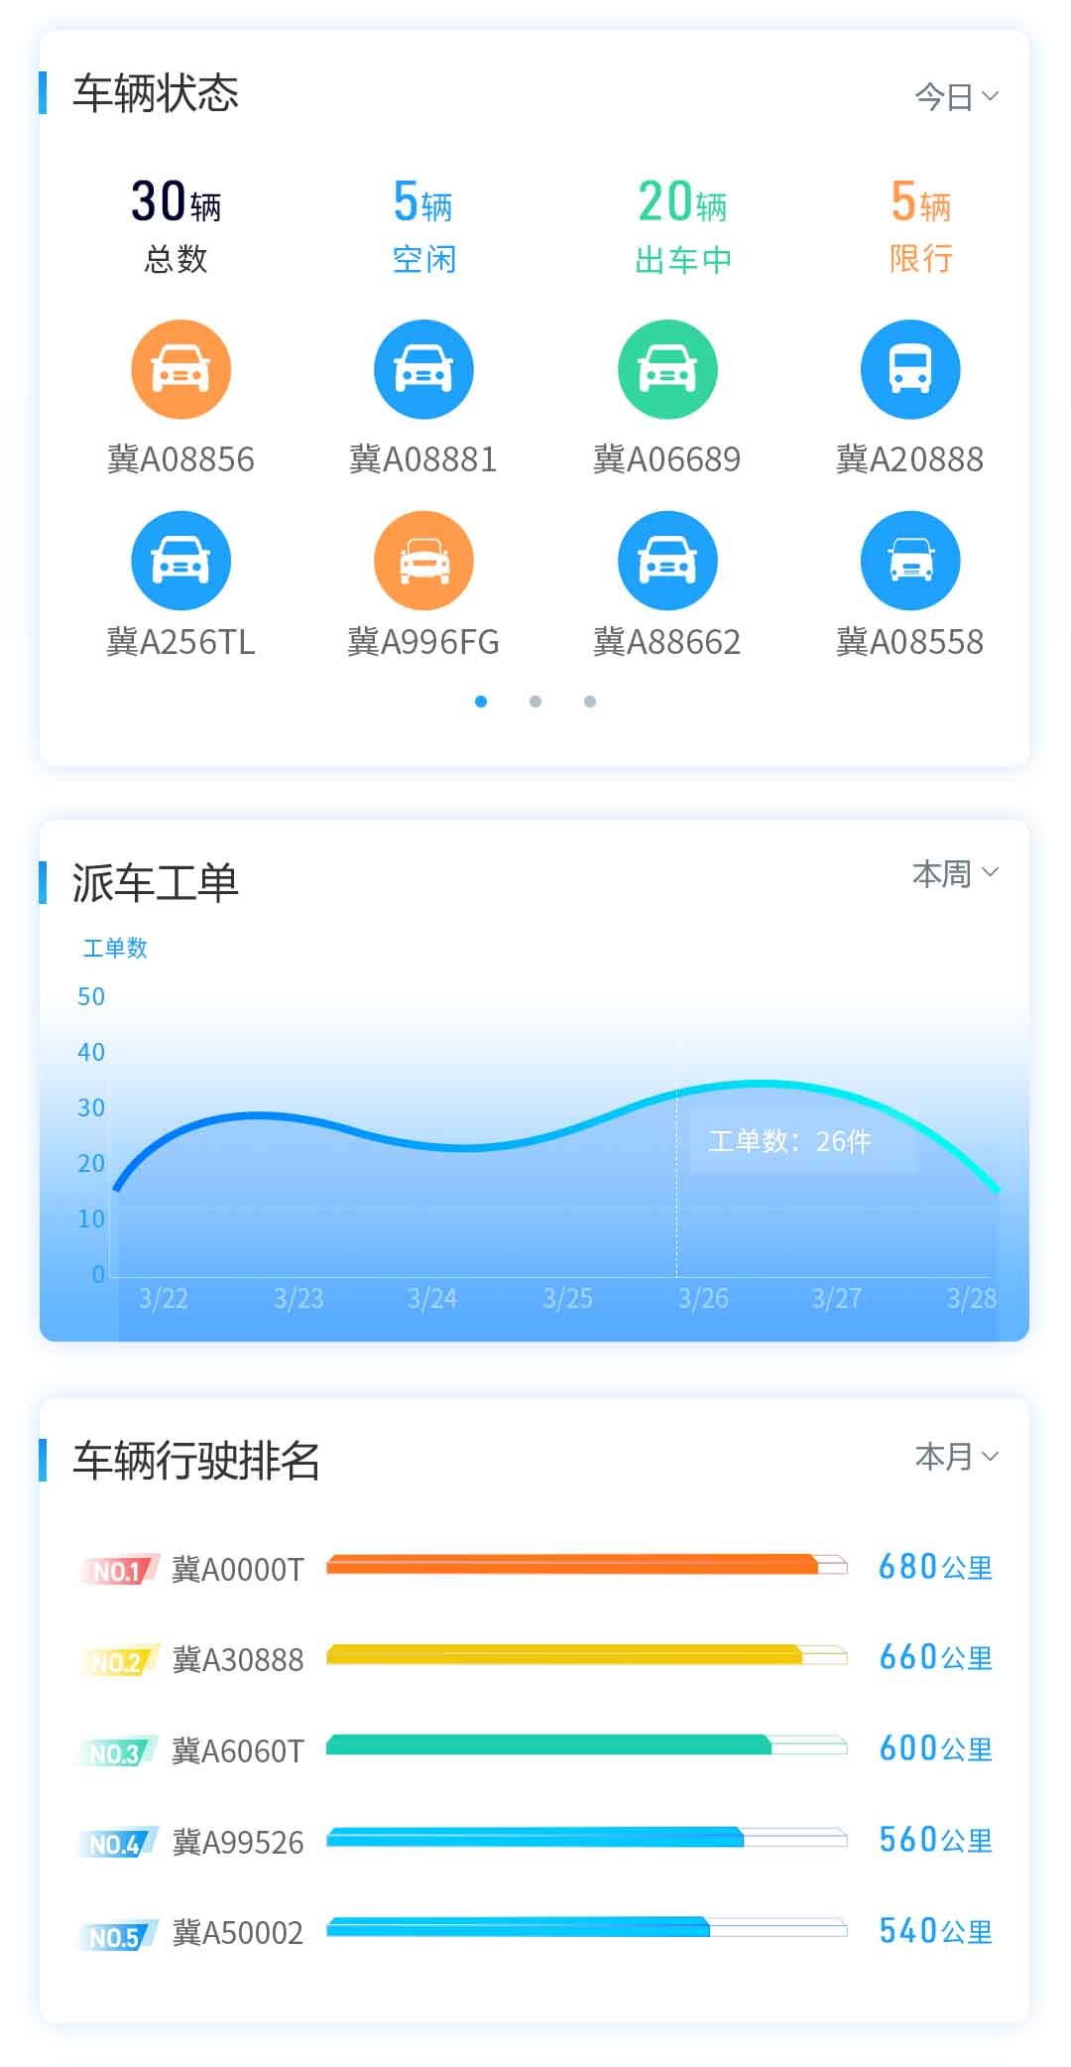
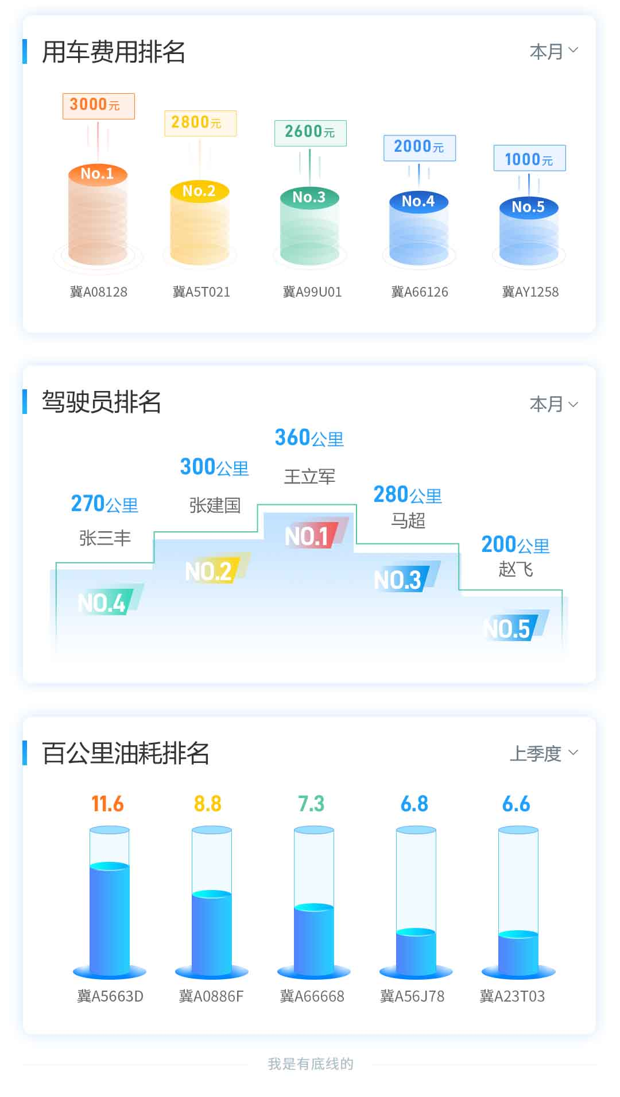
智慧派车
公务派车 实时监管
Intelligent car dispatching
申请审批
派车出车
紧急公务
合并用车
顺风拼车
私车公用
外协租车
轨迹定位
虚拟钱包
ETC/加油
维修保养
年检保险
智能预警
监管大屏

Slide 36
智慧派梯
智慧派梯 自动调配运力
Smart arrangement of elevators
乘梯权限
人脸识别
计算运力
按楼层
自动呼梯
闸机联动
门禁卡
来访时间
访客二维码
按人数
按高区、低区
高峰期自动首层
智能停梯
按权限自动行驶指定楼层，无需按键
按VIP
可手动选择

Slide 37
访客预约
访客管理 确认放行
Visitor management
预约申请
访客姓名
访客二维码
微信分享
访客出示
访客二维码
手机号
来访时间
车辆牌号
访客收到
业主分享给访客
二维码时效
门岗扫码
核对访客信息
确认放行

Slide 38
会议室预定
会议室预定 流程说明
Conference room reservation
选择会议室
预约会议时间
会议服务要求
会议级别
会后服务评价
星级打分
查看预约情况
会议室名称
会议室照片
可容纳人数
选择空闲时段
服务要求
茶歇服务
会议形式
改进建议

Slide 39
会议室预定
会议室预定 流程
Conference room reservation

Slide 40
工位视图
工位资料-图文导航
Image navigation
第九层-个人金融部
自用：18
借用：8
空置：7
临时：3
09F-001 李连勇
09F-004 空
09F-006 李舒航
09F-005 李国军
09F-002 孙连胜
09F-003 李胜芳
09F-021 李连勇
09F-A区004 刘百顺
09F-A区005 李国军
09F-A区006 空
09F-B区001 李连勇
09F-B区002 孙连胜
09F-B区003 李胜芳
09F-B区004 刘百顺
09F-B区005 空
09F-B区006 李舒航
09F-B区001 李连勇
09F-C区002 孙连胜
09F-C区003 李胜芳
09F-C区004 空
09F-C区005 李国军
09F-C区006 李舒航
09F-007 孙连胜
09F-008 李胜芳
09F-009 空
09F-010 李国军
09F-011 李舒航
09F-012 李连勇
09F-013 孙连胜
09F-014 空
09F-016 李国军
09F-017 李舒航
09F-018 李连勇
09F-019 空
09F-020 李胜芳
09F-015 刘百顺

Slide 41
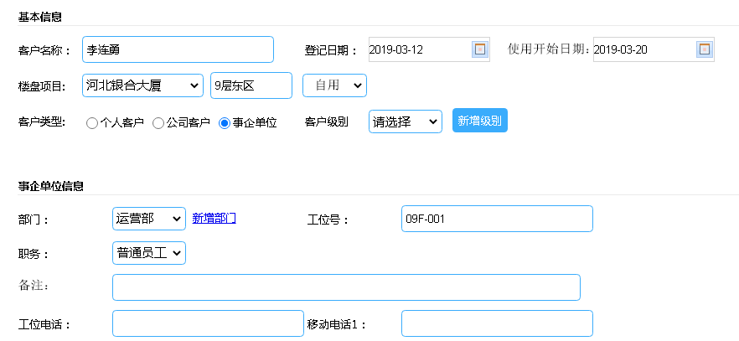
工位管理
工位资料-详情
Image navigation
09F-001 李连勇
此工位设定于新建二期本部大楼东区，乘3号电梯，从东南门进入
010-7986 5366
139 6688 9966

Slide 42
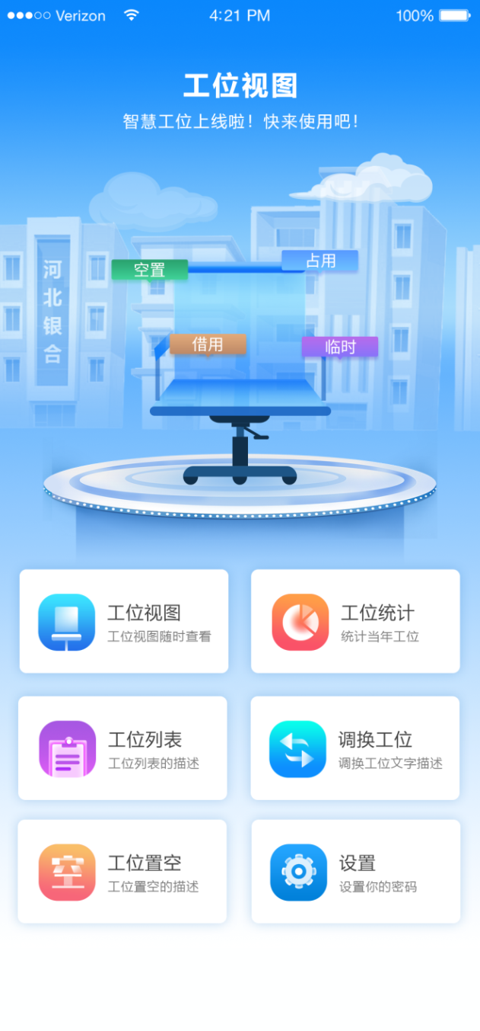
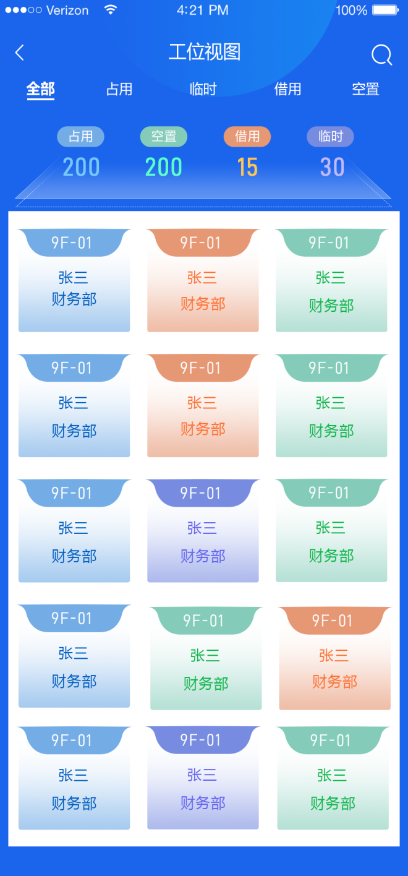
工位管理
工位资料-移动办公管理
Image navigation
工位视图
工位统计
工位列表
调换工位
工位置空
工位详情

Slide 43
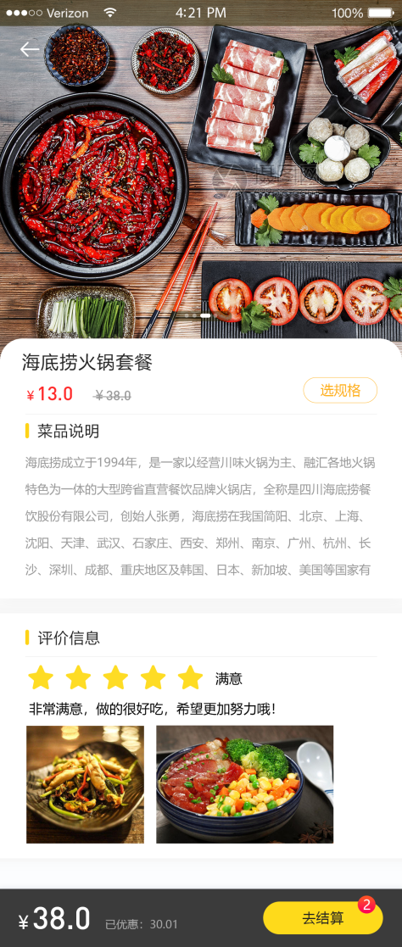
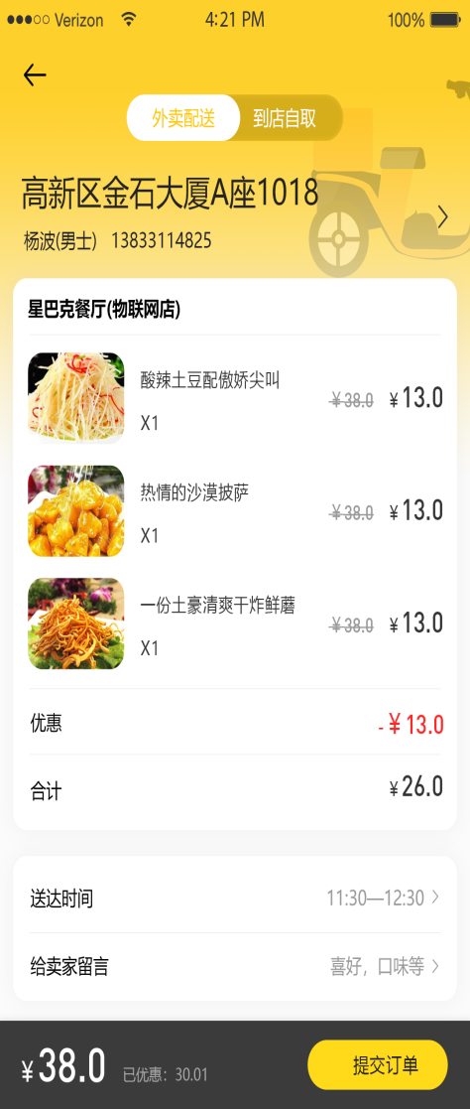
智慧食堂
智慧食堂
Smart canteen
食谱发布
食堂外卖
扫码取餐
食堂类型
预约订餐
虚拟钱包
首页
菜品详情
结算界面

Slide 44
虚拟钱包
支付方式 虚拟钱包
Smart canteen
虚拟 钱包
付款码
下单 支付
充值 结账
对接 餐卡
智慧 食堂
虚拟钱包
小卖部
美发 /咖啡
对接企业员工内部福利，
虚拟积分充值，虚拟支付
支付宝
微信
虚拟钱包
财务部门定期对消费场景的
虚拟消费统一后台结账

Slide 45
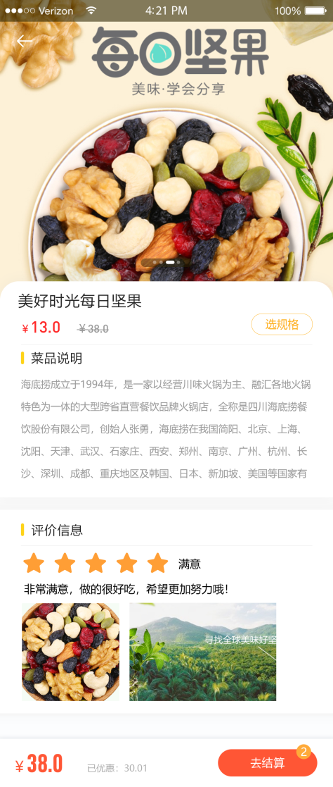
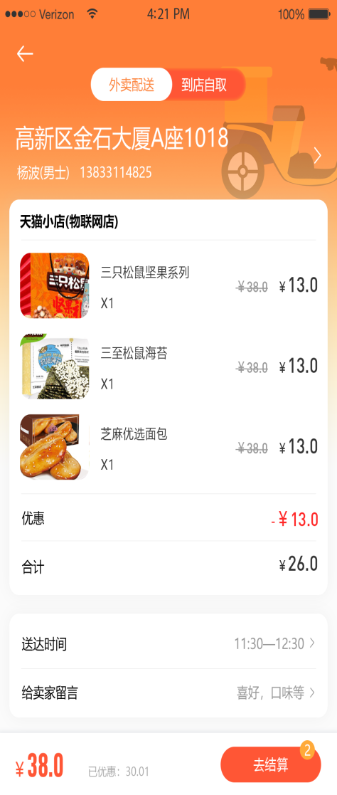
小卖部
小卖部
Snack bar
优惠促销
可多个店铺
用户评价
商品分类
虚拟钱包
自取/送达
首页
商品详情
结算界面

Slide 46
美发预约
美发预约 避开人群
Snack bar
美发商品
服务项目
发型师作品
用户评价
预约发型师
当前预约人数

Slide 47
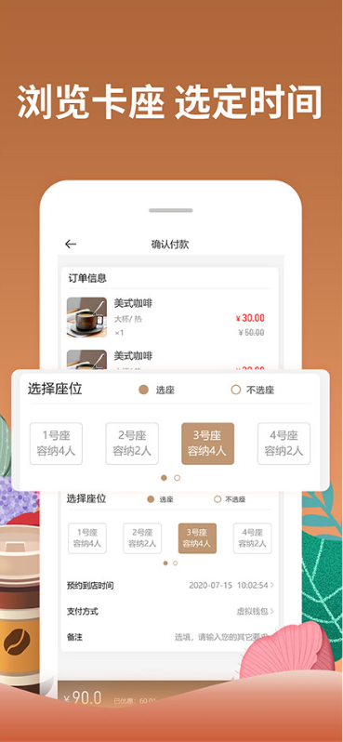
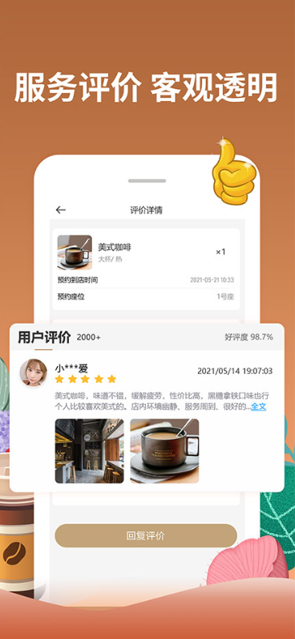
咖啡约吧
咖啡约吧
Coffee date
预约卡座
精品推荐
预约提醒
服务评价
虚拟钱包

Slide 48
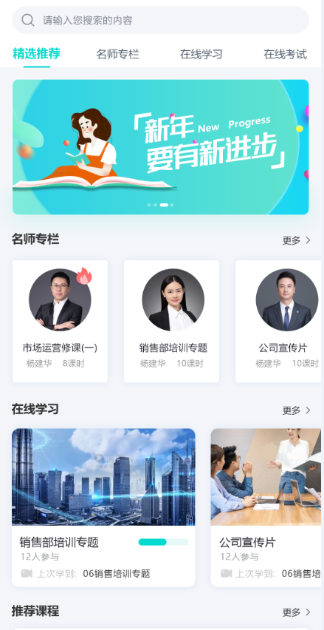
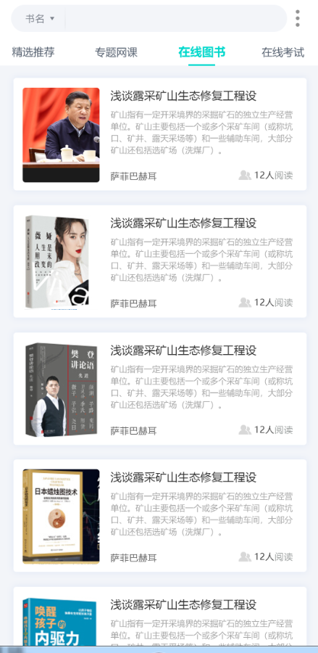
培训中心
培训中心
training center
专题网课
在线图书
在线考试
学习痕迹

Slide 49
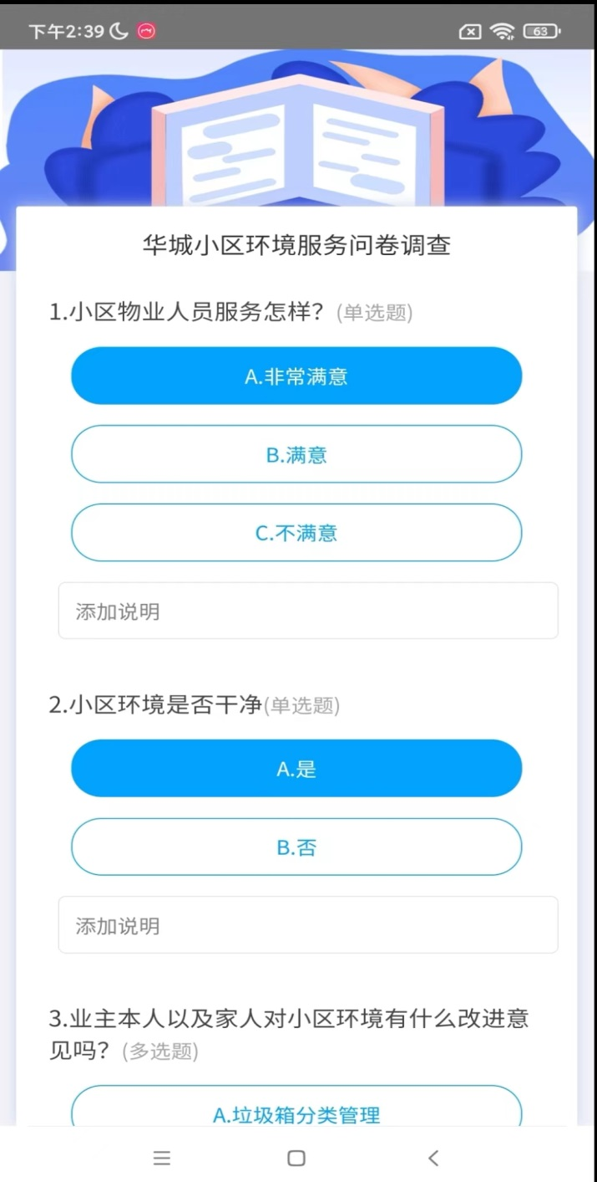
问卷调查
问卷调查 线上调查，高效节约
Multidimensional statistics
问卷制作
调查内容
问卷发布
填报时效
是否需要打分
问卷标题
发布范围
统计结果
问卷信息
提交人信息
问卷填写
单选/多选
填写文本

Slide 50
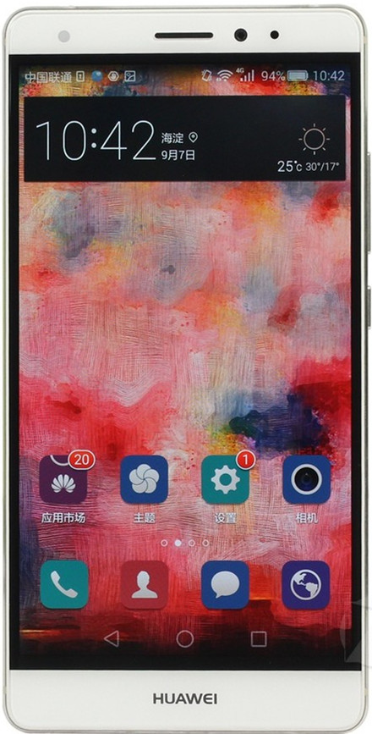
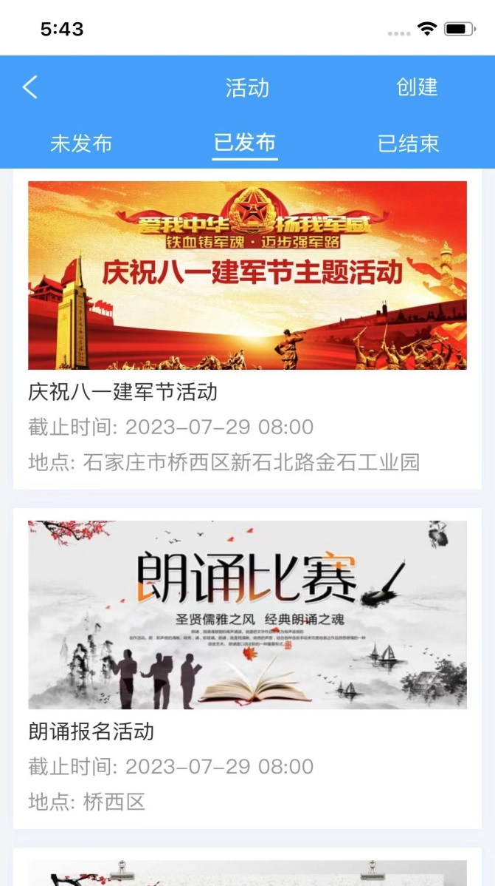
活动报名
活动报名 统计人数，精准投入
introduce
活动
设计
报名
统计
参与
报名
活动
发布

Slide 51
固定资产盘点
固定资产管理 自助盘点Contingency management
盘点计划
领导审批
自助盘点
扫码盘点
现场拍照
自动复核
盘点复核
盘点拍照
盘点方案
消息提醒
电子签名审批
生成计划
盘点计划
自动加水印
盘亏盘盈

Slide 52
聚焦内部管理
物业内部 管理价值
Inside the property
管理价值
抢单机制 员工自我激励 绩效排名 量化用工成本 工单时间轴 自主提升效率 工单预警 员工自我监督
巡检二维码 作业标准化减少培训 现场照片+水印 避免舞弊行为 巡检保养台账 延长设备寿命 设备物联监测 智能报警减少损失
内部报修 统计员工的责任感 上门服务评价 反映客观服务结果 知识库 降低对技术员工的依赖 品质巡查 验证基层量化中层
线上缴费 业主便捷物业轻松 在线报修 可追溯工单进展 物业新闻 让业主了解物业工作 实时查询 降低监管成本

Slide 53
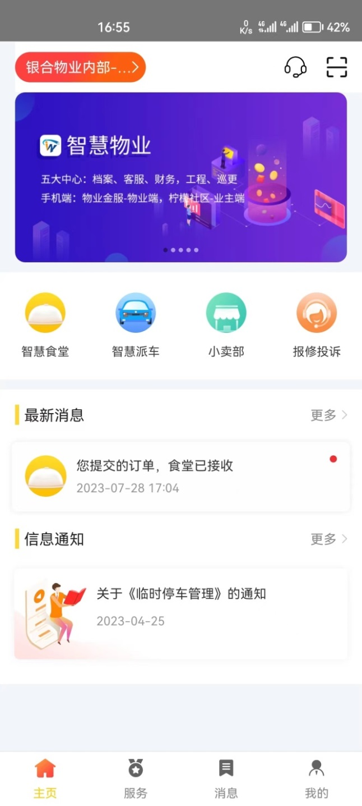
业主端
业主端 接入形式
Function introduction
业主端
行信 云信
原有 系统
企业 微信
APP 小程序
企业微信在大型企业中的私有化版本

Slide 54
高新技术企业

Slide 55
物业协会

Slide 56
精英服务商

Slide 57
软件著作权
智慧派车
智慧食堂
智慧物业平台
智慧培训
智慧食堂

Slide 58
设计理念
平台设计理念
Property management development direction
移动互联思维
轻载
注重 体验
面向 服务
务实
落地

Slide 59
项目实施
项目平均实施周期 2～4周
The average implementation period of the project is 2 ~ 4 weeks
项目启动
项目验收
办公配套
平台介绍
平台部署
办公电脑
集中培训
终端调试
收款单据
客服中心
档案中心
部门验收单
签订合同
实施起始
总经理签字
需求变更单
安卓手机
票据打印机
二维码标签
巡更中心
苹果手机
资料导入
工程中心
财务中心

Slide 60
案例标杆
合作标杆 注重服务和体验
Cooperation benchmarking
中国银行
中国农行
中国邮储
中国航天
中国铁建
中交世通
中国电子
中国建筑
国家电网
中国交建
中国XX军

Slide 61
案例标杆

Slide 62
感谢聆听
物业金服
公开课
技术：186 3111 0879 186 3116 7699 商务：186 3119 7866 0311-66032287
河北银合科技有限公司
Hebei Inhetec Co.,Ltd
http://www.inhetec.com

